Slide 1
İstatistik ve Olasılık
Prof.Dr. Asaf VAROL
Yazılım Mühendisliği, Fırat Üniversitesi
2019

Slide 2
Araştırma Süreci
Hafta 3 Araştırma Yapmak

Slide 3
Anahtar Soru
Bilimsel araştırma yapmanın süreçleri nelerdir?

Slide 4
Araştırma Süreci
Mantığı bağlama
- Araştırma tasarımı sadece araştırma sürecinizin bir planı değil aynı zamanda bilimsel araştırmaya yönlendiren bir dizi mantıksal akıl yürütme sürecidir.
- Güvenilir ve geçerli bir gerçeklik arayışı, tutarlı mantık ve kaliteli ampirik gözlem gerektirir.
- Daha da önemlisi, bu süreç cevaplamak istediğimiz soruyla sıkıca bağlantılı olmalıdır.

Slide 5
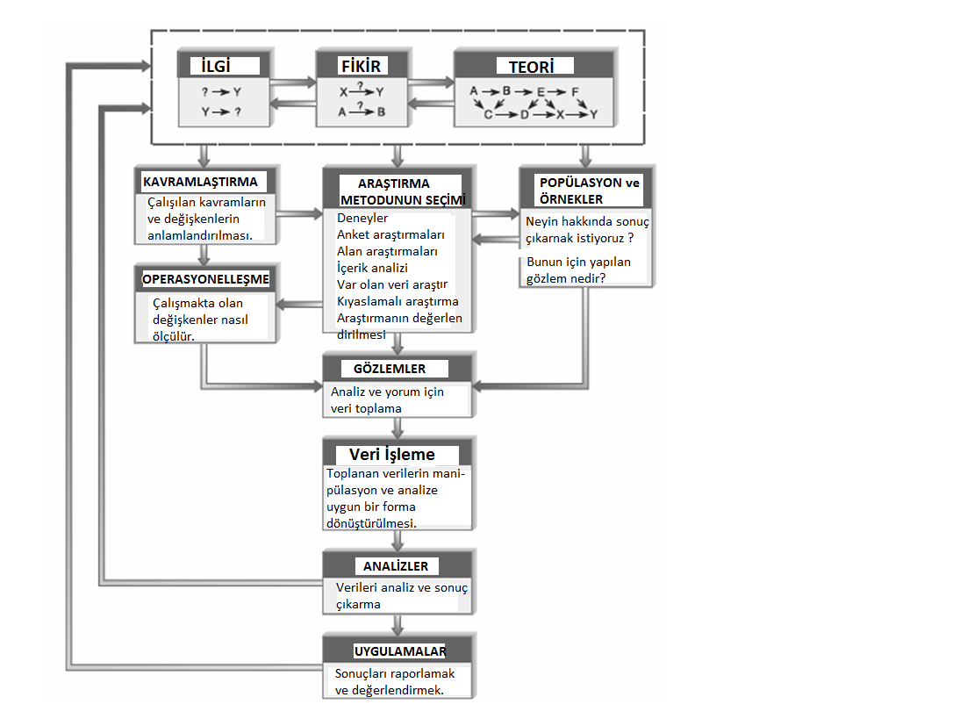
Araştırma Süreci

Slide 6
Araştırma Süreci
Araştırma problemini ve projenizin amacını tanımlayın - araştırma, tanımlayıcı ya da açıklayıcı mı?
Kavramsallaştırma - Çalışmak istediğiniz her kavramın anlamını belirtin.
Araştırma yöntemlerini seçin
İşlemleştirme - Sonuçları nasıl ölçeceğinizi belirleyin.

Slide 7
Araştırma Süreci
5) Popülasyon ve örneklem - kimi veya neyi araştıracağınızı belirleyin
6) Ampirik verileri toplayın
7) Verileri işleyin
8) Verileri analiz edin
9) Bulgularınızı raporlayın

